Slide 1
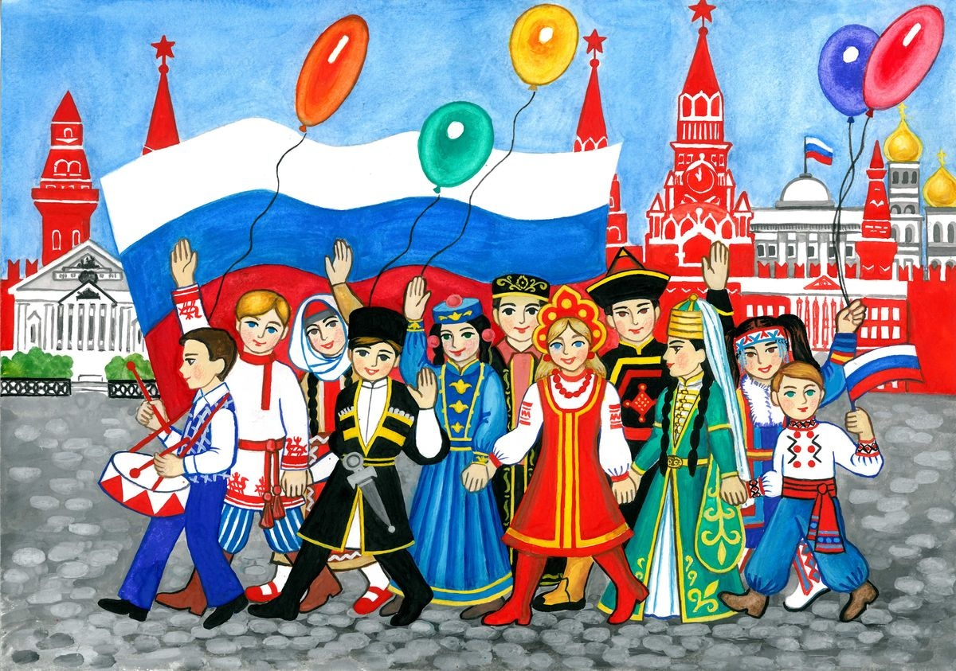
«Мой дом, мой город-МОЯ СТРАНА»
Составитель: воспитатель
подготовительной группы
Упорова Н. И.
Г. Арамиль, 2020

Slide 2
Цель: формирование чувства патриотизма у детей.
Задачи:
1. Приобщать детей к истории России.
2. Познакомить детей с разными народами, их культурой, одеждой.
3. Формировать чувство патриотизма, единства, сплоченности, ощущения себя частицей своего народа.
4. Вовлечение родителей в активное сотрудничество с детским садом.
5. Продолжать формировать толерантность по отношению к людям других национальностей, рас, религий.

Slide 3
«День Народного Единства»

Slide 4
«Народы мира»

Slide 5
Стихи для детей

Slide 6
«Мой дом, мой город-
Моя страна»

Slide 7
Спасибо всем большое за участие в проекте

